Slide 1
POLONIA
Proiect realizat de:
Robu Georgeta-Aurora
Clasa a XII–a H

Slide 2
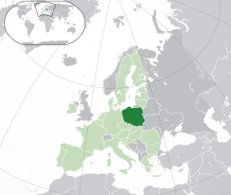
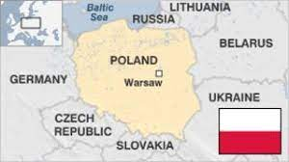
Polonia este un stat european din Europa Centrală, care se învecinează cu Germania la vest, cu Cehia și Slovacia la sud, cu Ucraina și Belarus la est și cu Lituania, Rusia și Marea Baltică la nord. Are, de asemenea, o frontieră maritimă cu Danemarca și Suedia. Întreaga suprafață a Poloniei este de 312.679 km², situând acest stat pe poziția 70 în lume din punct de vedere al suprafeței. Polonia are o populație de 38,5 milioane de locuitori, concentrați, în principal, în orașe și municipii mai mari, precum capitala istorică – Cracovia, și cea actuală – Varșovia. Este o republică compusă din șaisprezece voievodate.

Slide 3
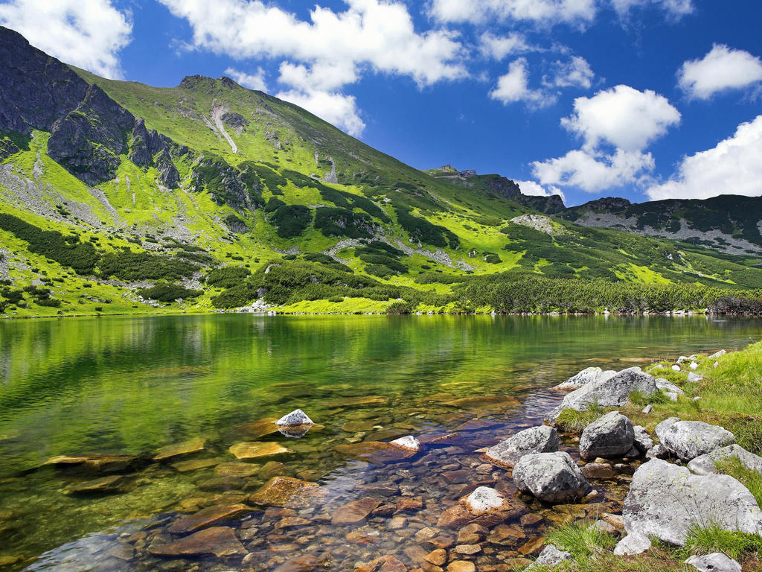
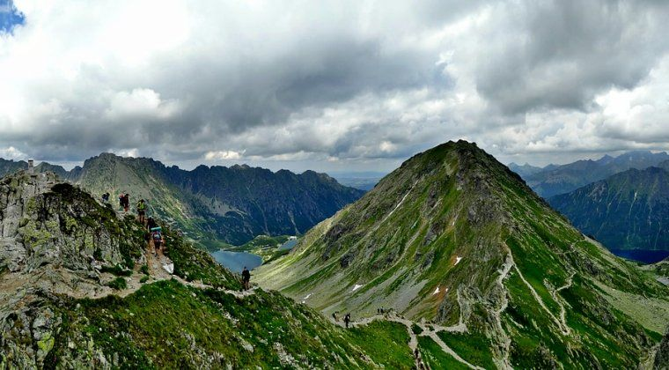
Polonia are 21 de munți care depășesc 2.000 de metri înălțime, toți în Tatra Înaltă. Tatra poloneză, care este alcătuită din Tatra Înaltă și Tatra Occidentală, reprezintă cel mai înalt grup de munți din Polonia și din Carpați. Cel mai înalt vârf al Poloniei este Rysy și are 2.499 de metri. Alte grupe de munți mari sunt: Beskizi (Babia Góra, 1.725 de metri), Karkonosze (Śnieżka, 1.602 de metri) și Bieszczady (Tarnica, 1.346 de metri).
Punctul cel mai jos al Poloniei – 2 metri sub nivelul mării – se află în satul Raczki Elbląskie, în apropierea orașului Elbląg, la Delta Vistulei.

Slide 4
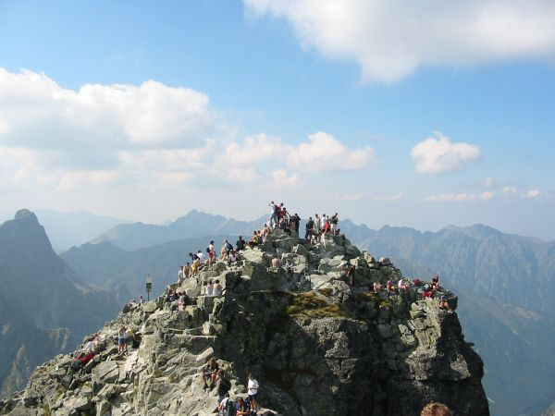
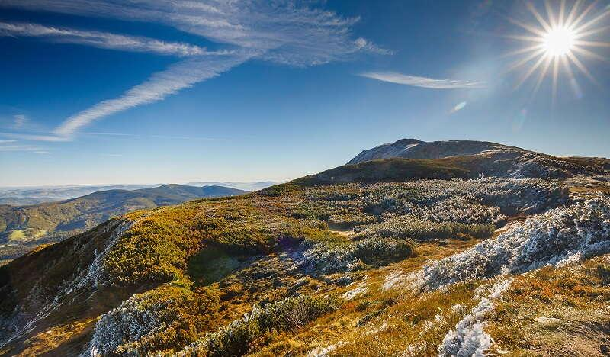
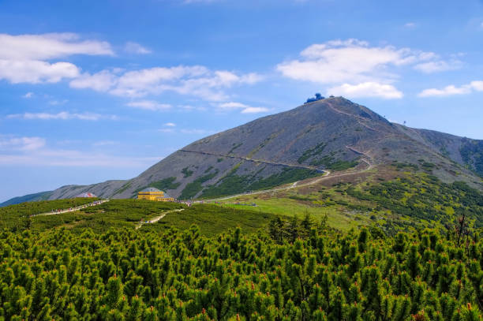
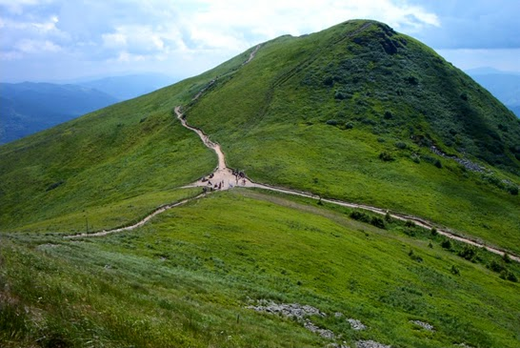
Vârful Rysy
Babia Góra
Śnieżka
Tarnica

Slide 5
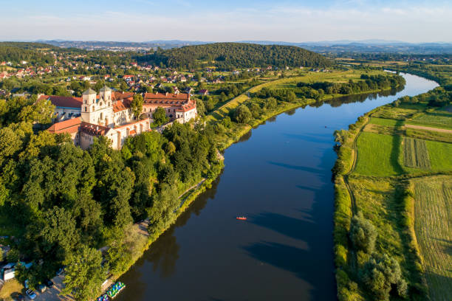
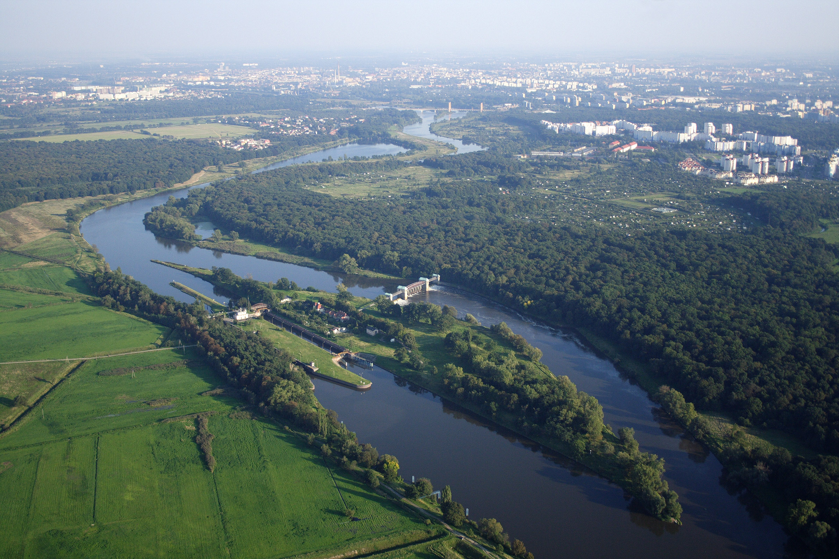
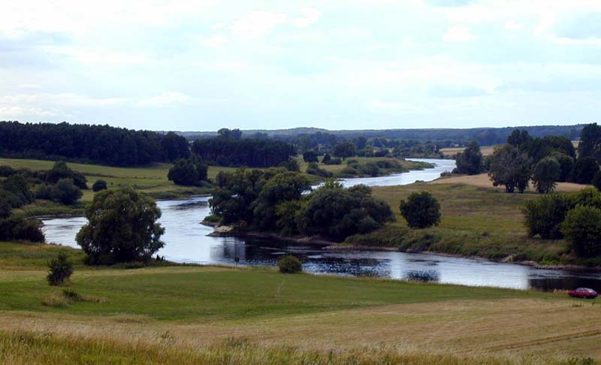
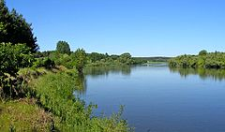
Ape
Cele mai lungi râuri ale Poloniei sunt: Vistula (1.047 km), Oder (854 km) , Warta (808 km) și râul Bug (772 km).
Vistula
Oder
Warta
Bug

Slide 6
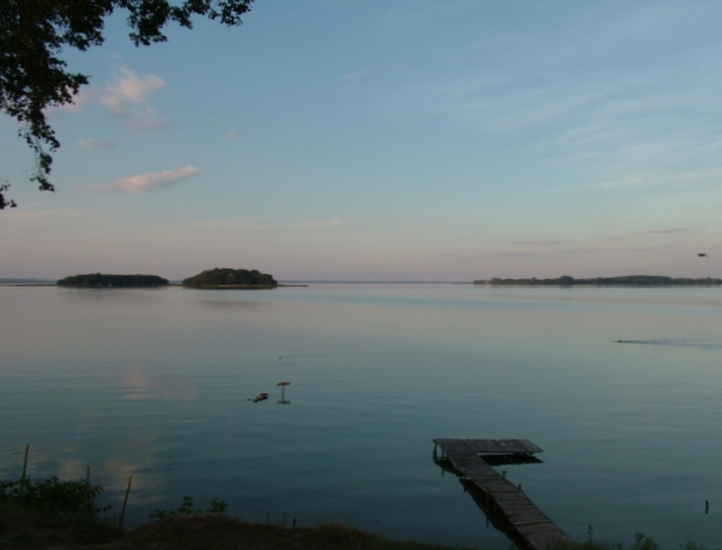
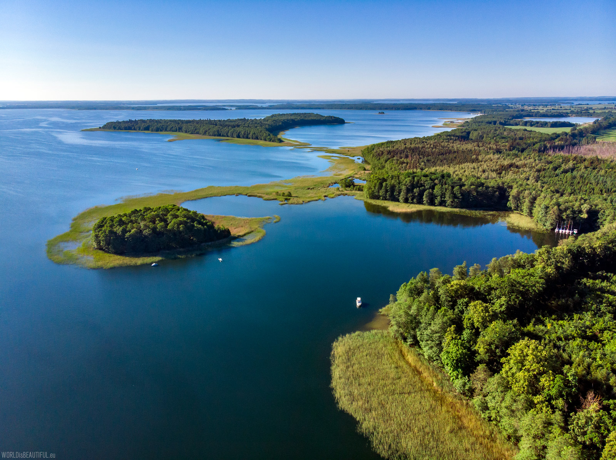
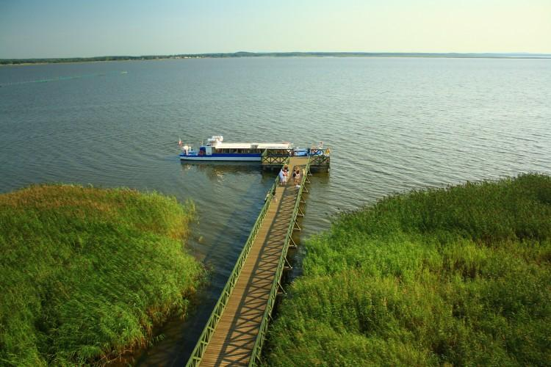
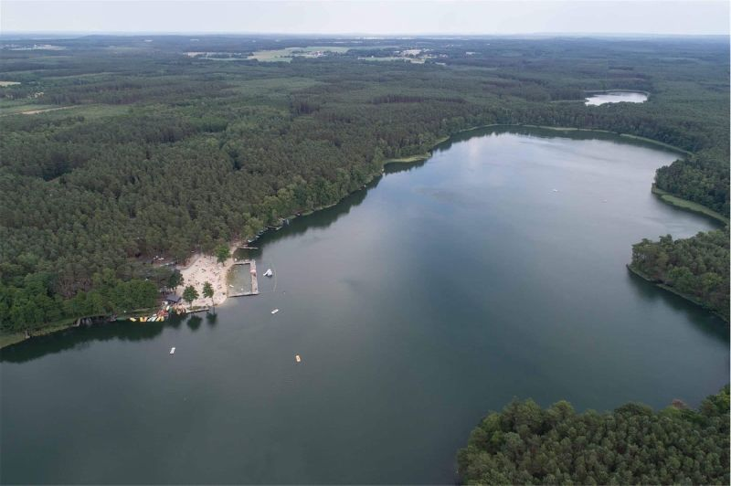
Cu aproape 10.000 de corpuri de apă acoperind mai mult de un hectar, Polonia este unul dintre statele cu cele mai numeroase lacuri din Europa.
Lacul Śniardwy
Lacul Mamry
Lacul Łebsko
Lacul Dąbie

Slide 7
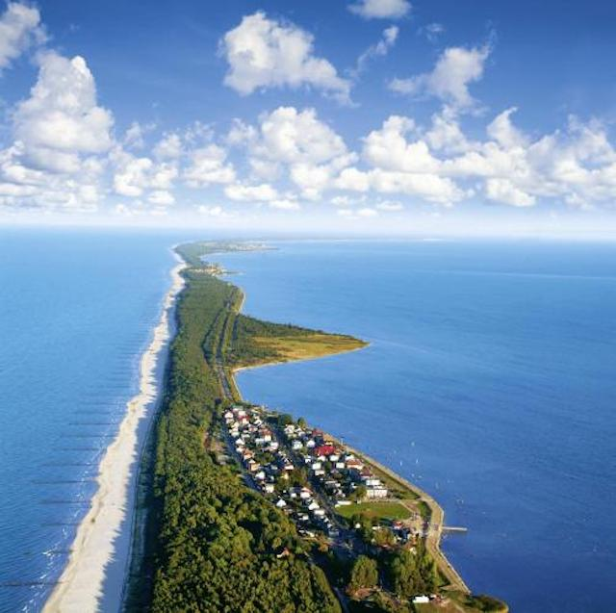
Coasta poloneză a Mării Baltice are 528 de kilometri și se extinde de la Świnoujście pe insulele Usedom și Wolin la vest, la Krynica Morska pe Peninsula Vistuleană. În cea mai mare parte, Polonia are o linie de coastă netedă, formată prin mișcarea continuă a nisipului datorită vânturilor. Cele mai lungi peninsule sunt Peninsula Hel și Peninsula Vistuleană.
Peninsula Hel

Slide 8
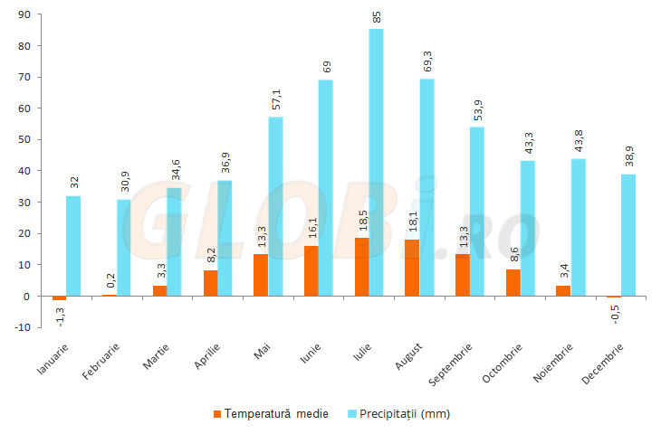
Climă
Polonia are o climă moderată, caldă tranzitivă cu temperaturile din sud atingând valori mai înalte decât în nord. Vara, o temperatură medie este de 17 °C pe coastă și de 18,3 °C în voievodatul Silezia Inferioară. Iarna, temperaturile medii sunt între 0 °C în Świnoujście și -7 °C în Suwałki. Precipitațiile sunt intense pe întregul an, dar, în special în estul țării, iarna este mai secetoasă decât vara.

Slide 9
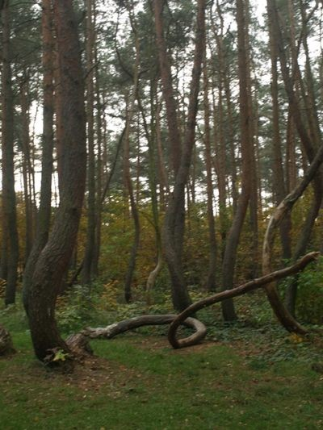
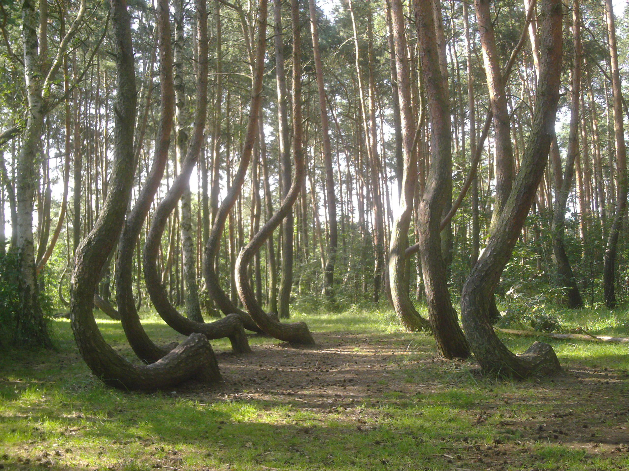
Vegetație, faună, soluri
Pădurile acoperă aproape un sfert din Polonia și sunt în general păduri de pin și conifere. Câteva păduri din nord-est conțin specii vechi și rare precum mesteacănul pitic, ce nu se mai găsește în altă zonă a Europei.
Fauna nu este foarte variată.
Solurile podzolice sunt predominante.
Pădurea strâmbă

Slide 10
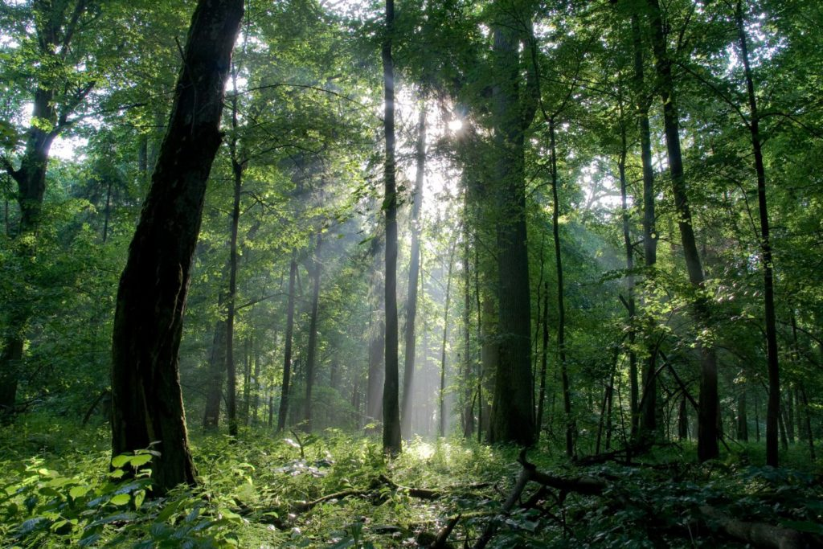
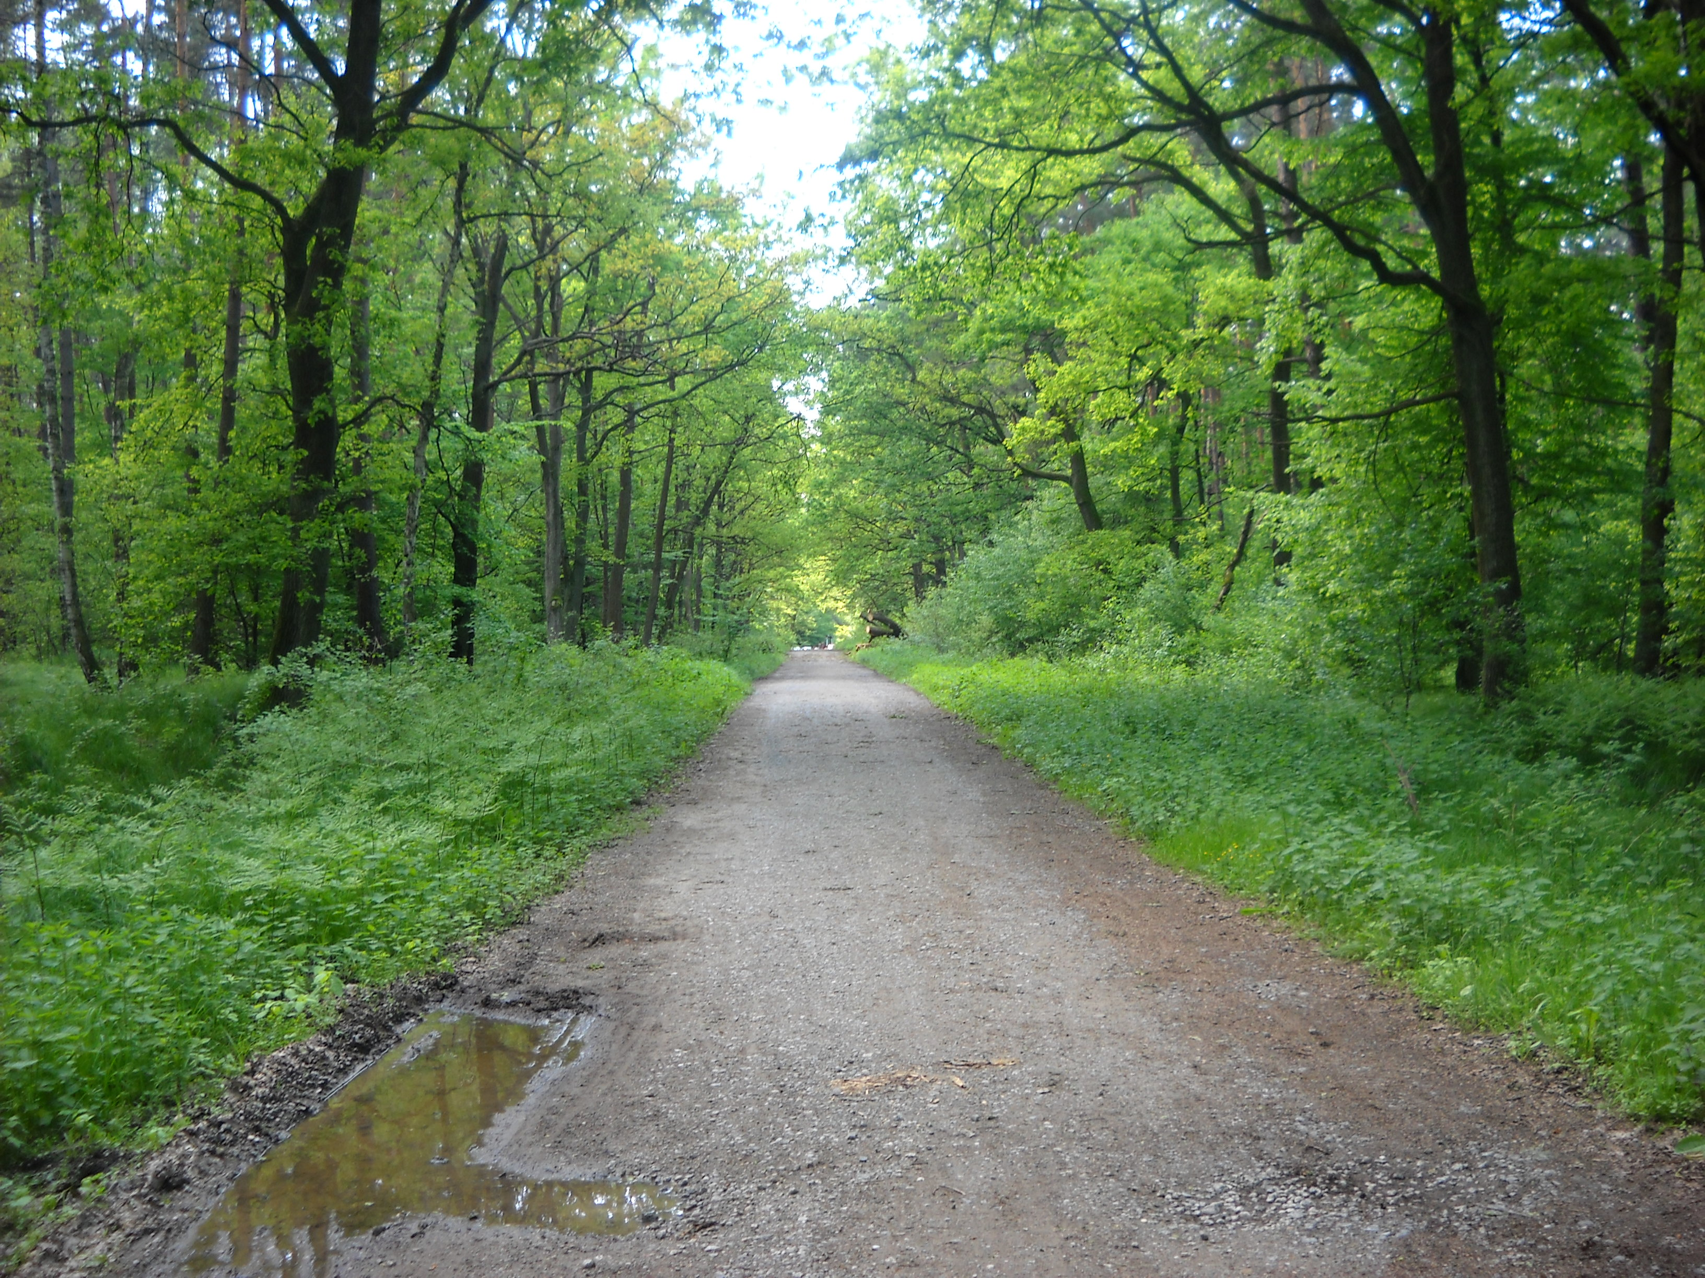
Pădurea Białowieża
Pădurea Niepołomice

Slide 11
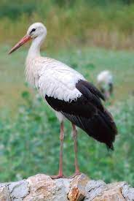
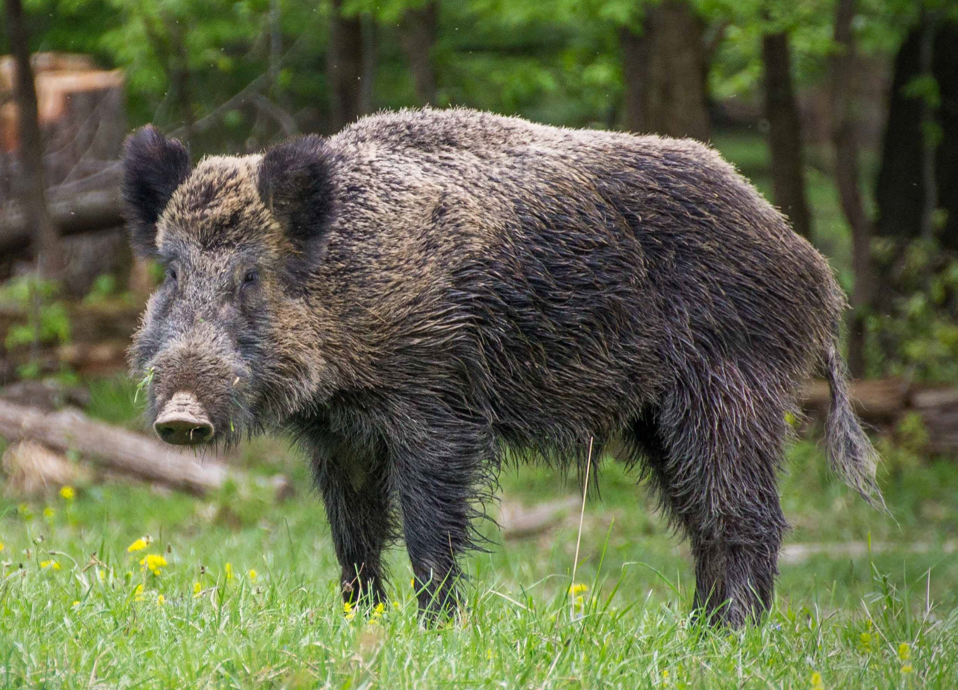
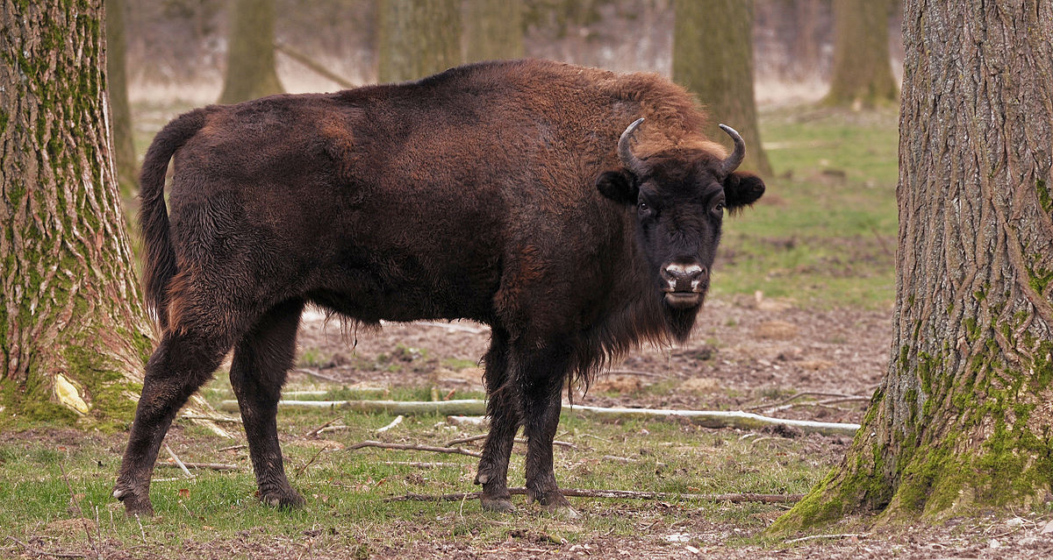
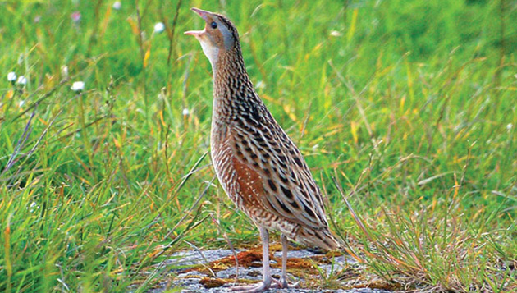
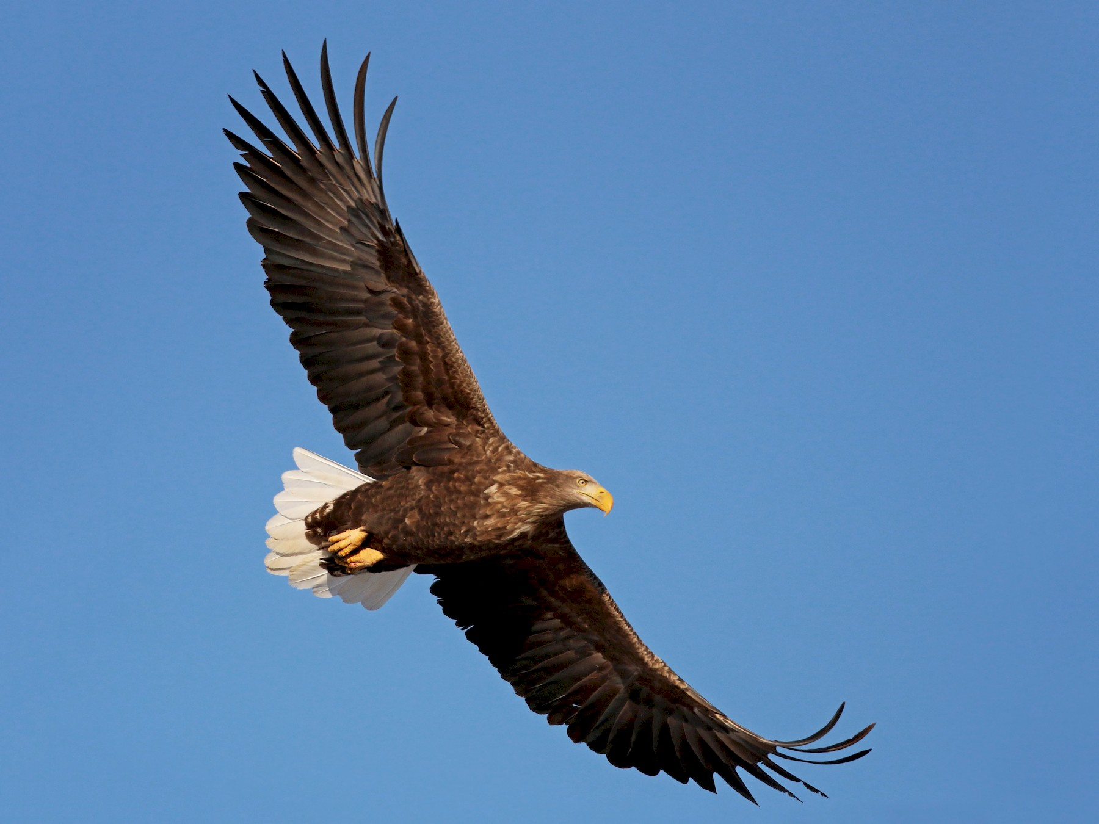
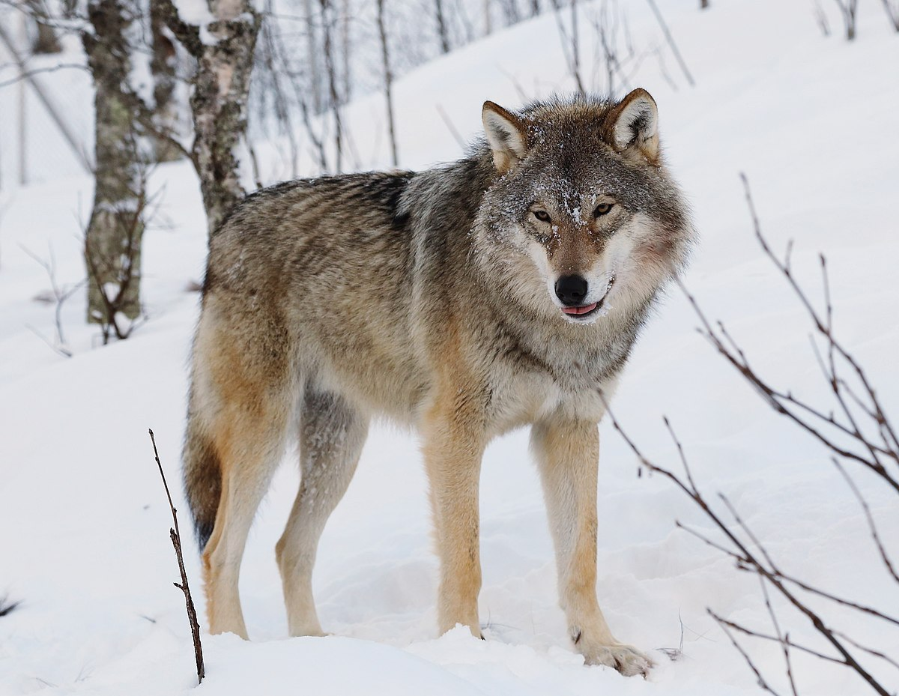
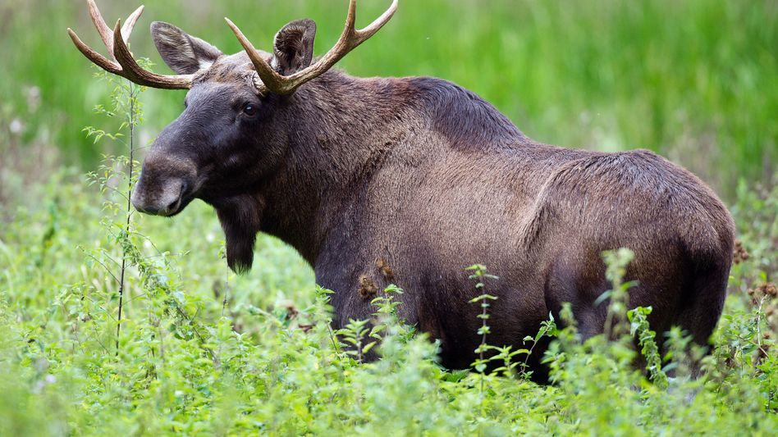
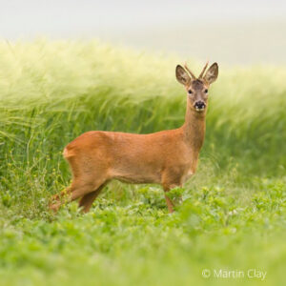
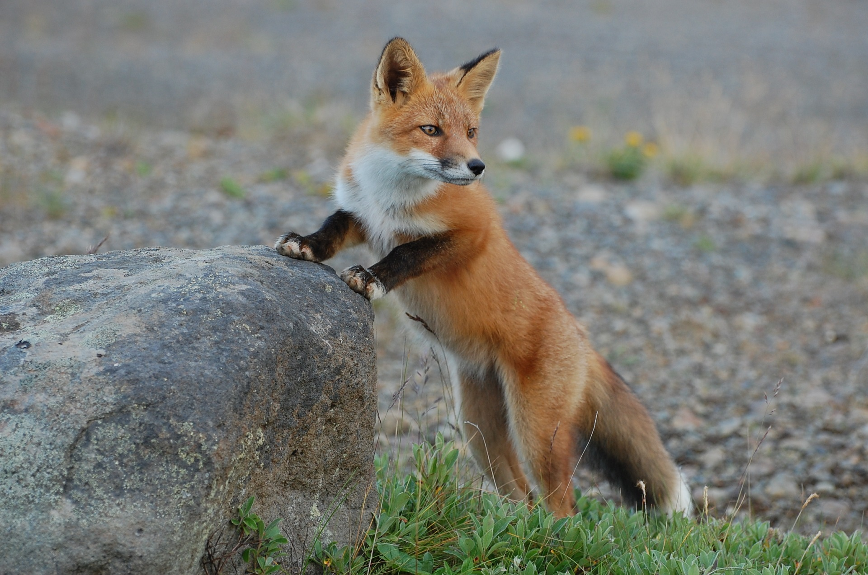
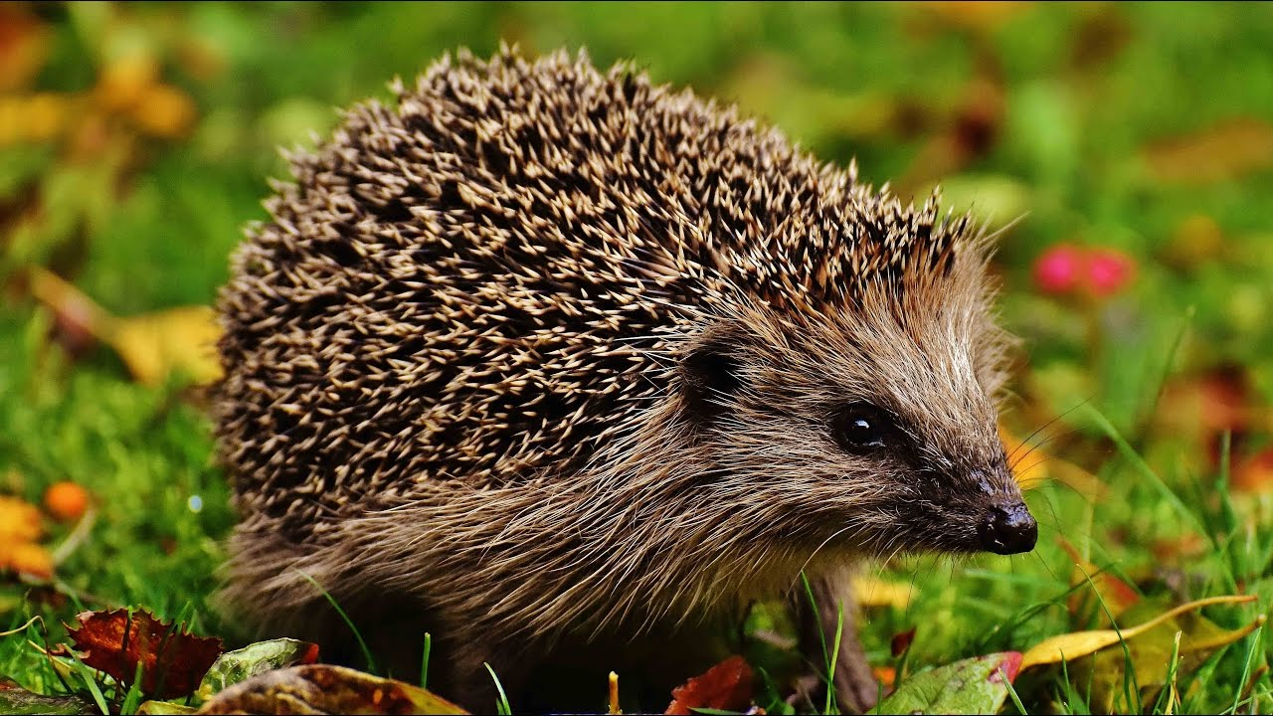

Slide 12
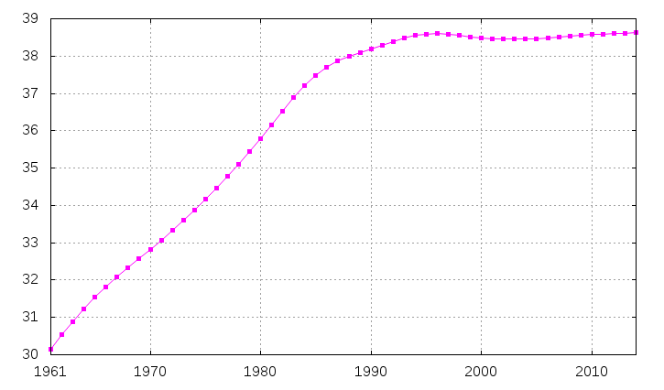
Populația
Populația Poloniei are o concentrație mai mare în jurul orașelor mari și în sud (Silezia, zona Katowice – Cracovia). Sporul natural este redus, ceea ce face ca numărul de locuitori să crească foarte puțin.
Distribuție: 61% urban, 39% rural
Speranța de viață: Femei 79 ani/ Bărbați 71 ani
Demografia Poloniei

Slide 13
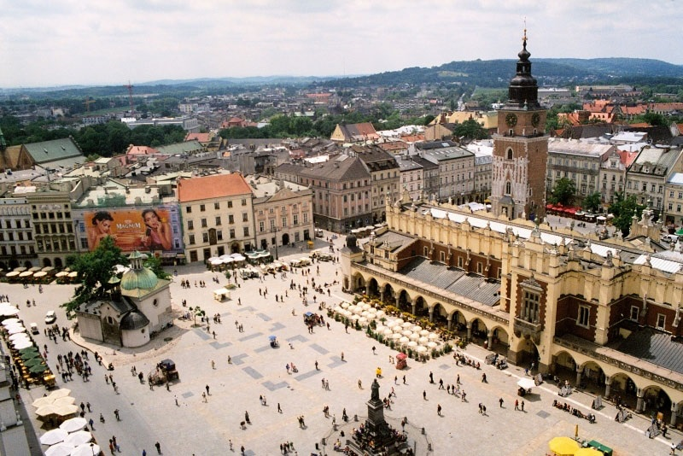
Orașe
În Polonia sunt 913 orașe. Cel mai mic oraș este Wyśmierzyce, care are o populație de 906 locuitori. Cel mai mare – Varșovia – are o populație de 1.700.536 de locuitorii în cadrul frontierelor orășenești.

Slide 14
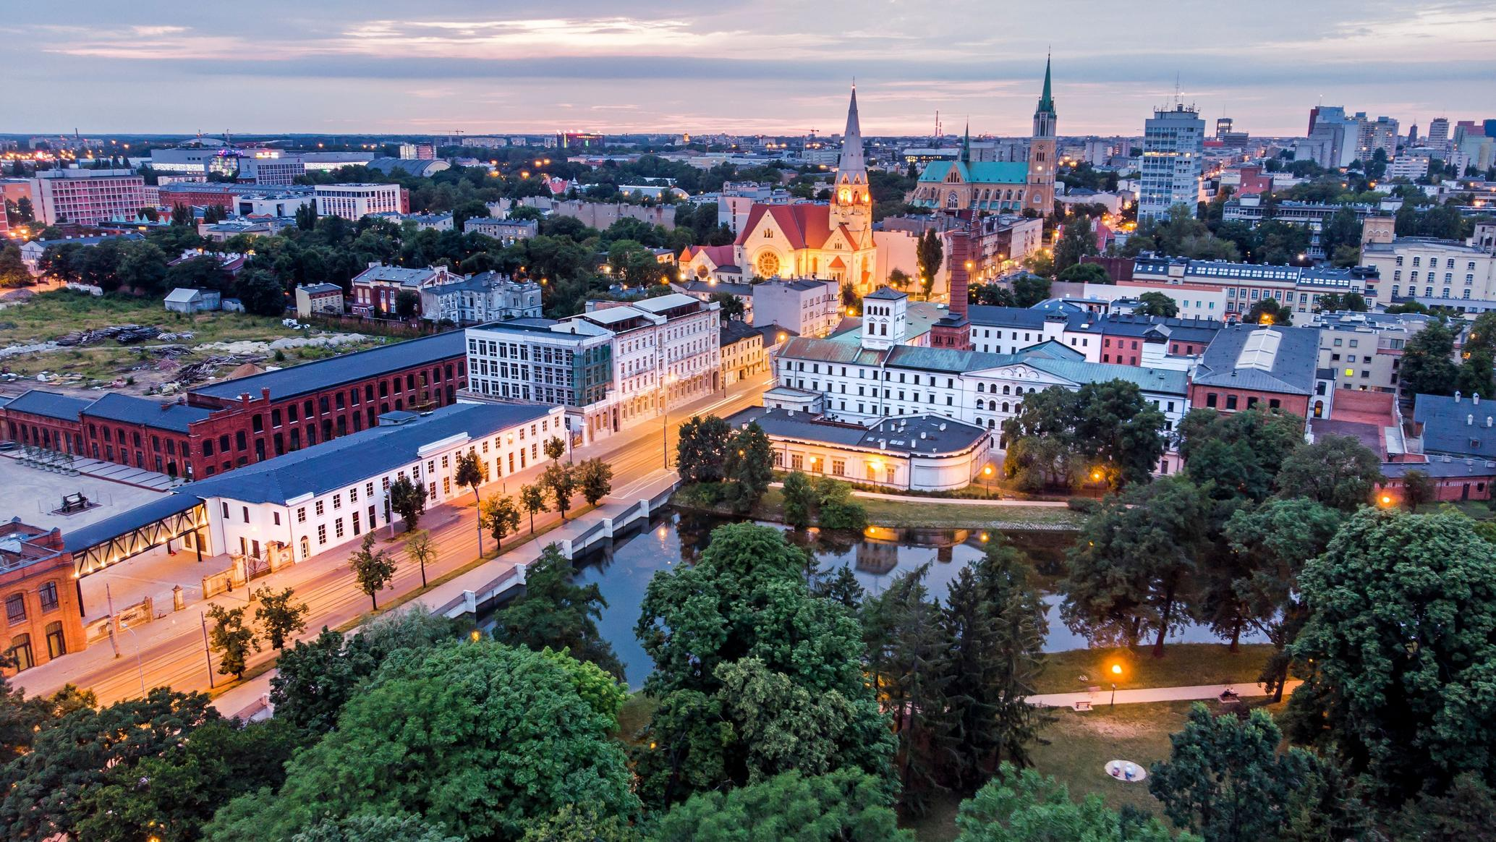
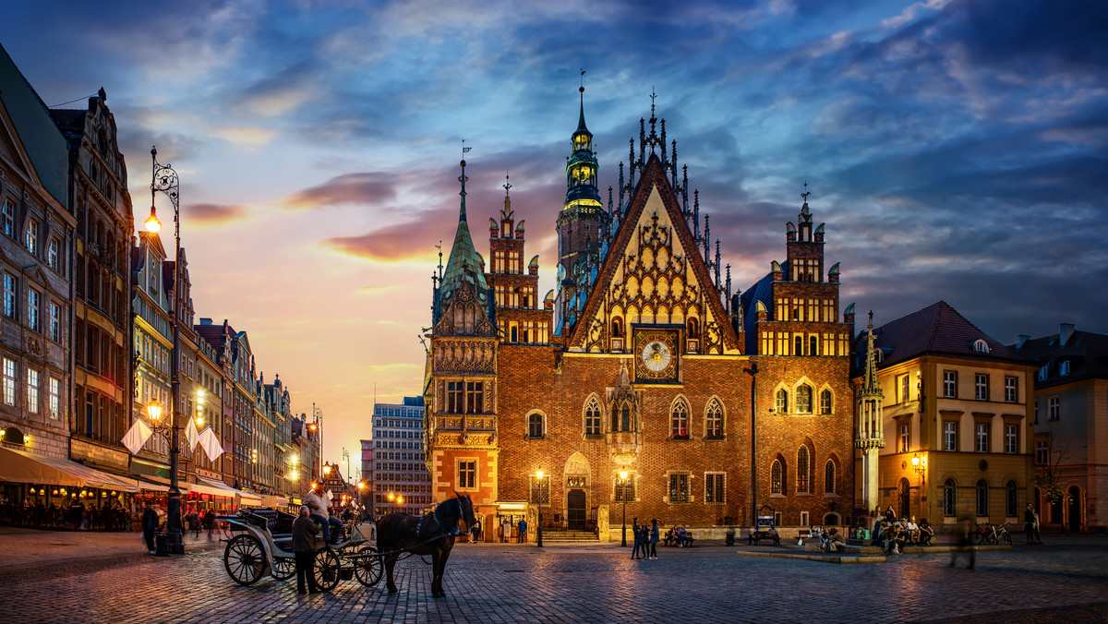
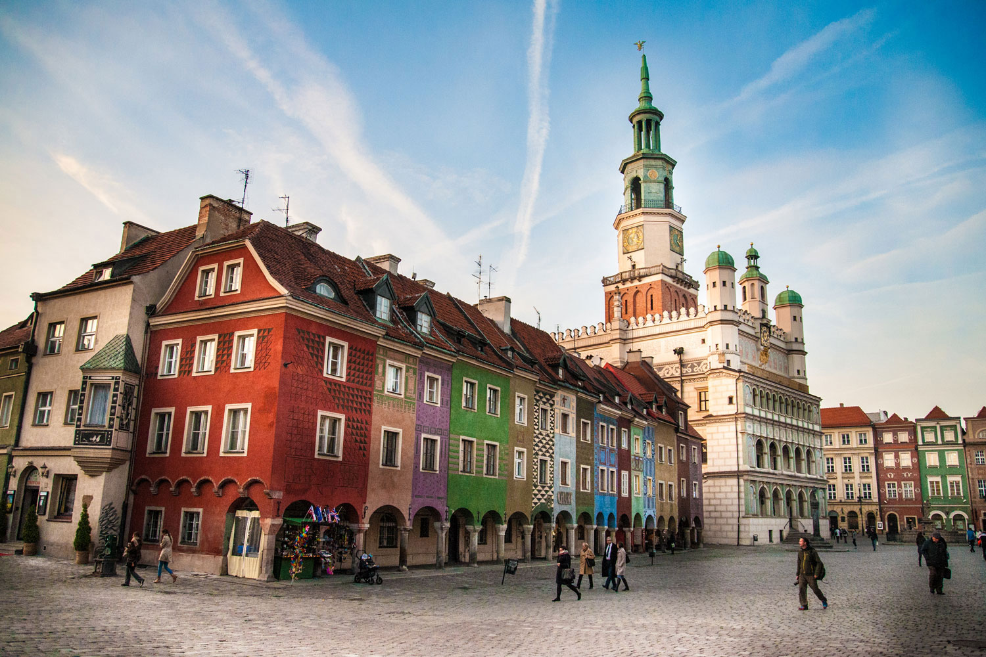
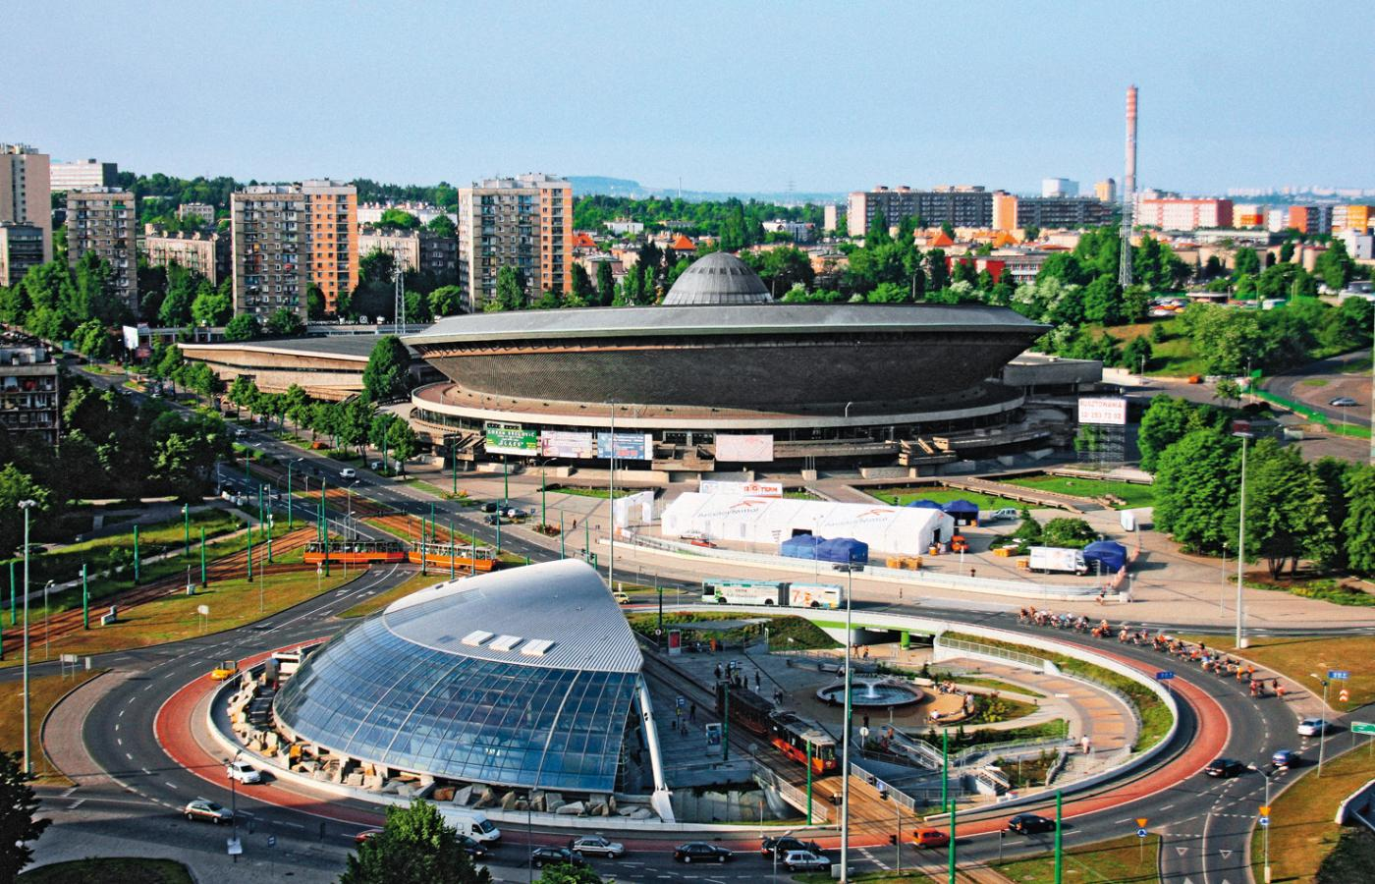
Orașul Łódź
Orașul Wrocław
Orașul Poznań
Orașul Katowice

Slide 15
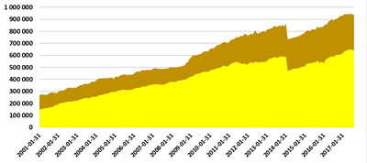
Economie
Creșterea PIB-ului a fost puternică și stabilă între anii 1993 și 2000, cu o perioadă scurtă de încetinire a ritmului în intervalul 2001-2002. Perspectiva integrării mai apropiate în Uniunea Europeană a determinat o dezvoltare economică susținută, cu o creștere anuală de 3,7% în 2003, față de numai 1,4% în 2002. În anul 2004, creșterea PIB-ului a fost de 5,4%, în 2005 – 3,3%, în 2006 – 6,1%. Pentru anul 2007, guvernul a prognozat o creștere economică de 6,5-7%.
Polonia a înregistrat în 2008 un Produs Intern Brut de 530 miliarde dolari, în timp ce PIB-ul per cap de locuitor a ajuns la 17.500 dolari. În anul 2009, Polonia a înregistrat o creștere economică de 1,7%, fiind singura țară din Uniunea Europeană care a înregistrat creștere economică în acel an, în timp ce toate celelalte state membre se aflau în recesiune.

Slide 16
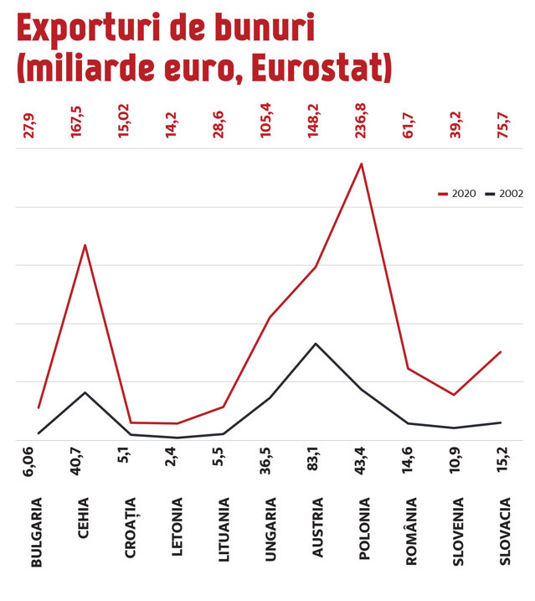
Domenii: servicii (58,9%), industrie (38,5%), agricultură (2,7%) – 2016.
Resurse naturale: cărbune (locul 5 în lume), dar și cupru, sulf, zinc, plumb, argint, magneziu.
Comerț: export- mașini și echipamente de transport, produse fabricate intermediare, produse manufacturate diverse, produse alimentare și animale vii 2012 (Germania, UK, Cehia, Franța, Italia, Olanda -2015); import – mașini și echipamente de transport, produse intermediare fabricate, produse chimice, minerale, combustibili, lubrifianți și materiale conexe - 2011 (Germania, China, Rusia, Olanda, Italia, Franța -2015)

Slide 17
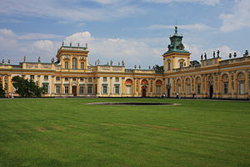
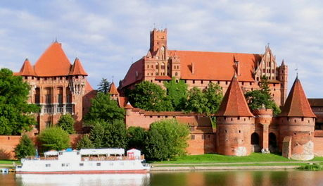
Turism
Polonia deține un loc remarcabil în piața turismului la nivel mondial cu un număr din ce în ce mai mare de vizitatori. Turismul în Polonia contribuie semnificativ, în ansamblu, la creșterea economiei țării. Cele mai populare orașe sunt Cracovia, Wroclaw, Gdansk, Varșovia, Poznan, Lublin, Torun și situl istoric Lagărul de exterminare Auschwitz nazist în Oświęcim. Cele mai bune destinații de agrement includ districtul Lacurilor Mazuriene, coasta Mării Baltice, Munții Tatra, Munții Sudeți și Pădurea Białowieża.
Palatul Wilanów
Castelul Malbork

Slide 18
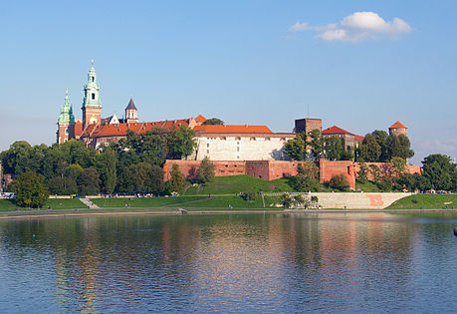
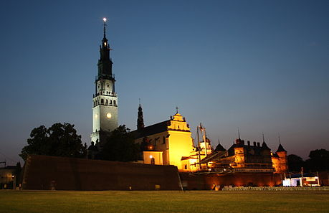
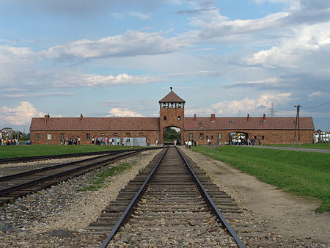
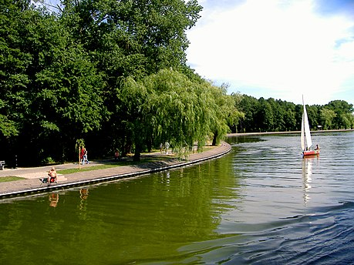
Palat regal din Wawel
Mănăstirea Jasna Góra
Lagărul de concentrare Auschwitz
Canalul Augustów

Slide 19
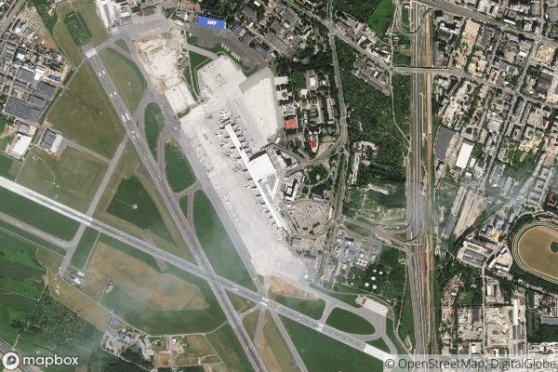
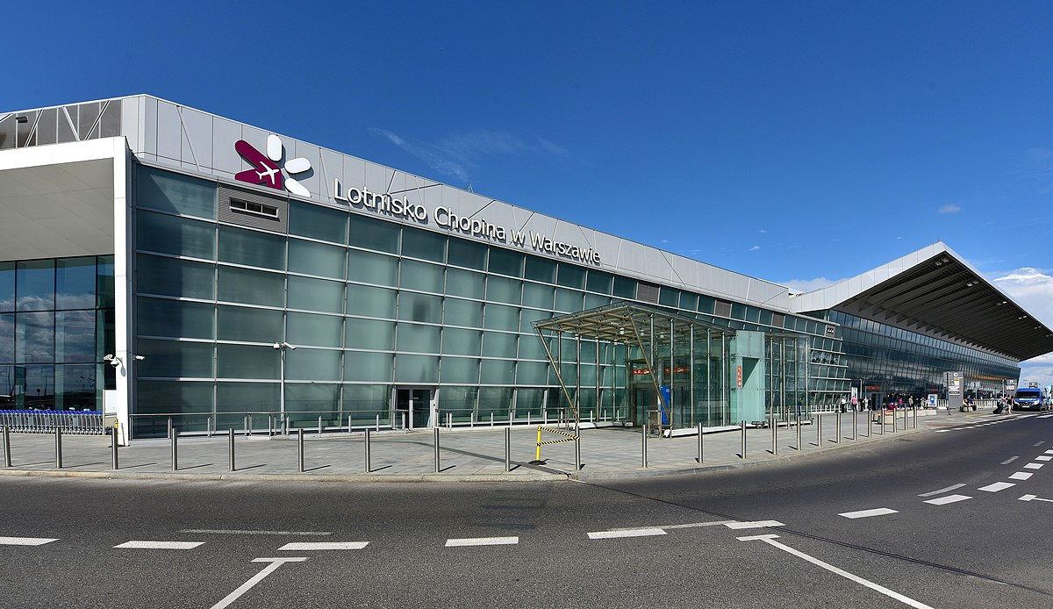
Transport
De la căderea comunismului, situația transportului din Polonia s-a îmbunătățit. Infrastructura turistică este acceptabilă, mai ales în orașele mari și în stațiunile turistice. Majoritatea marilor orașe poloneze dispun de aeroporturi cu servicii de conectare cu Aeroportul Internațional Frederic Chopin în Varșovia.
Călătoriile intercity includ trenul PKP intercity, Przewozy Regionalne, trenuri locale și serviciile de transport cu autocarul PKS.
Aeroportul Internațional Frederic Chopin

Slide 20
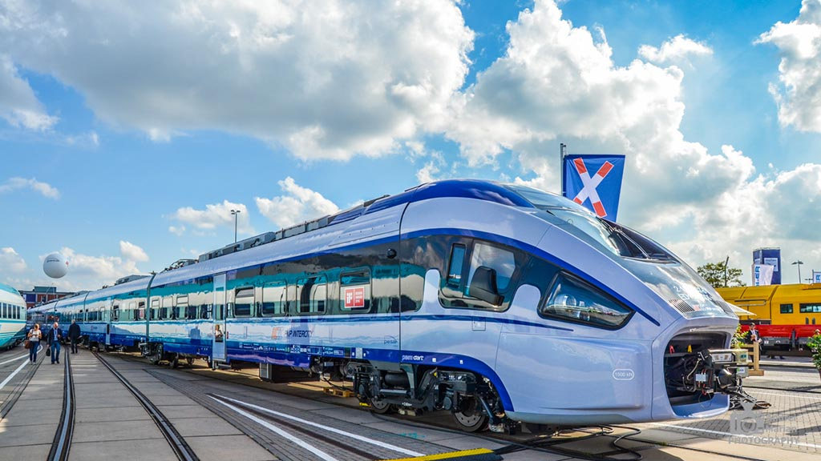
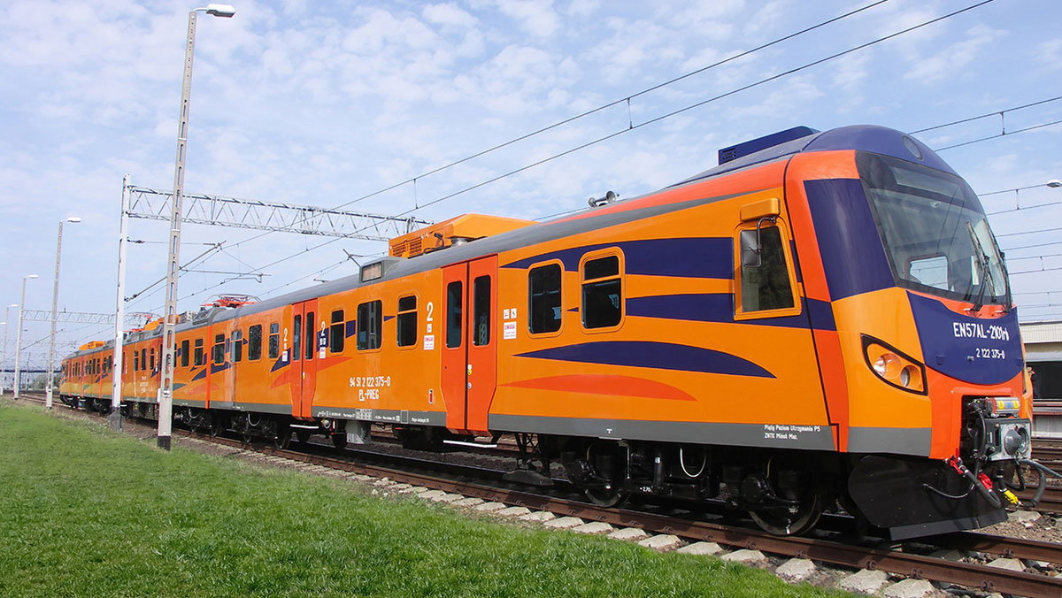
Trenul PKP intercity
Trenul Przewozy Regionalne

Slide 21
Bibliografie
https://www.google.com/url?sa=i&url=https%3A%2F%2Froburse.ro%2Fwww%2Fwp-content%2Fuploads%2F2017%2F08%2FPolonia.pdf&psig=AOvVaw1esJb3Vn7F_pD5RK-Gib65&ust=1682619411956000&source=images&cd=vfe&ved=0CBEQjRxqFwoTCLDq4PSTyP4CFQAAAAAdAAAAABAn
https://www.google.com/url?sa=i&url=https%3A%2F%2Fro.wikipedia.org%2Fwiki%2FPolonia&psig=AOvVaw1esJb3Vn7F_pD5RK-Gib65&ust=1682619411956000&source=images&cd=vfe&ved=0CBEQjRxqFwoTCLDq4PSTyP4CFQAAAAAdAAAAABAu
https://ro.wikipedia.org/wiki/Turismul_%C3%AEn_Polonia
https://ro.wikipedia.org/wiki/Polonia#

